Slide 1
Гра “Незвичайні оксиди”

Slide 2
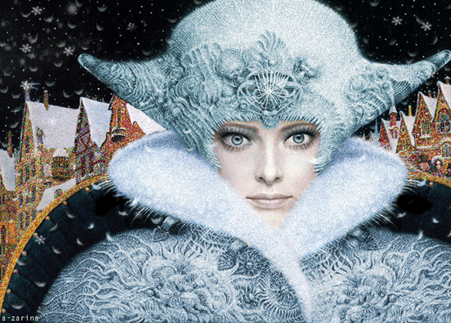
Раунд №1. Кристали Сніжної королеви
Ці прозорі кристали відомі всім ще з казки «Сніжна королева». Кай складав дивні візерунки з них. Вони існують у природі тільки в певну пору року. Красиво заломлюють сонячні промені, тільки дуже їх бояться. Як називають ці кристали?

Slide 3
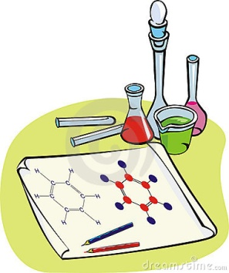
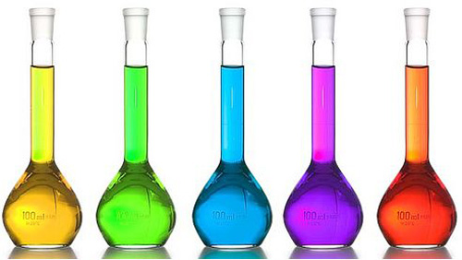
Раунд №2. Експериментальний
Вивчення властивостей кристалів Сніжної королеви
1. В одноразовий стакан із холодною водою опустити невеличкий кристалик. Він...
2. В одноразовий стакан із гарячою водою опустити кристалик. Він…

Slide 4
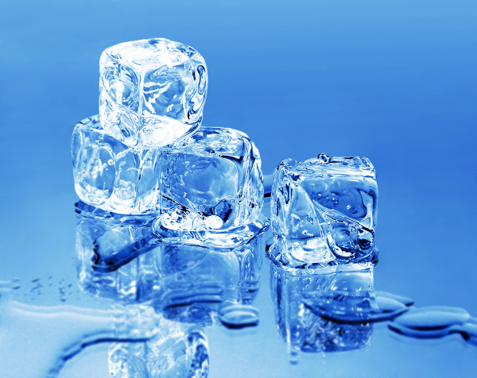
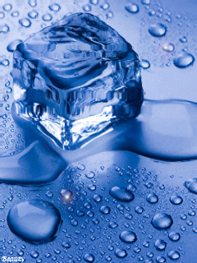
Кристали Сніжної королеви:
Їх формула:
Властивості:
У воді …………………(будуть плавати або потонуть)
Густина……(більше або менше 1).
У гарячій воді……………(будуть танути чи ні).
Їх незвичайна властивість………

Slide 5
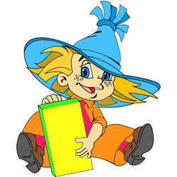
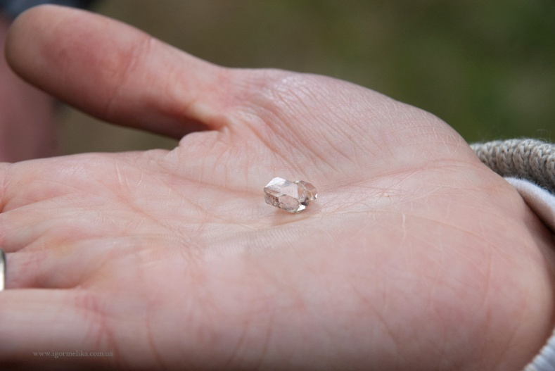
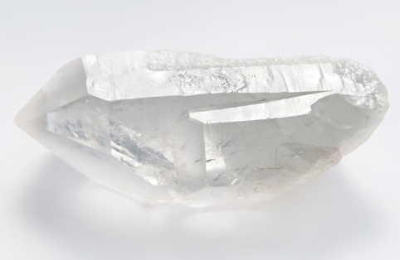
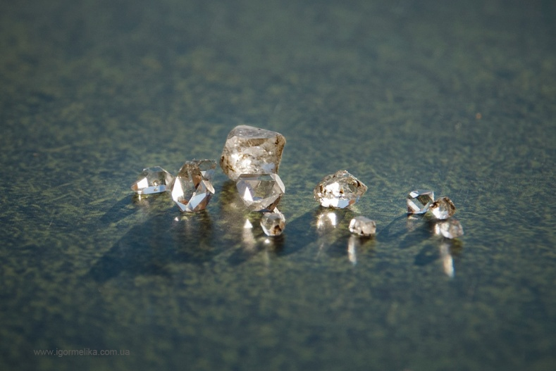
Раунд №3. Загадка Незнайки
Ці красиві прозорі кристали в давнину називали «вічним льодом». Стародавні греки вважали цей камінь льодом, замерзлим настільки, що його неможливо розтопити. Вони назвали мінерал «кристаллосом», що в перекладі означає лід. Густина кристалів = 2,65 г/см³, t _{пл.} =1570 ^{о}С. Ці кристали зараз називають гірським кришталем. Яка формула цих кристалів?

Slide 6
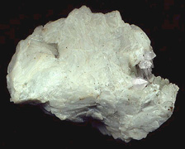
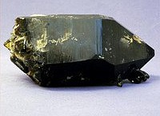
Раунд №4. Гірський кришталь і лід
У XVII ст. встановили, що гірський кришталь — таки камінь і ніякого відношення до льоду не має. Як можна експериментально довести, що гірський кришталь не є льодом?

Slide 7
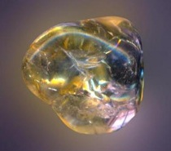
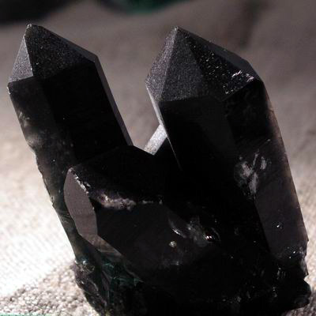
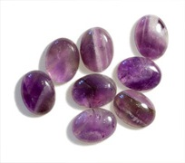
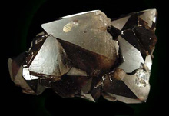
Раунд №5. Ораторський
Різновиди гірського кришталю
Цитрин
Аметист
Моріон
Раухтопаз

Slide 8
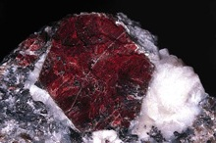
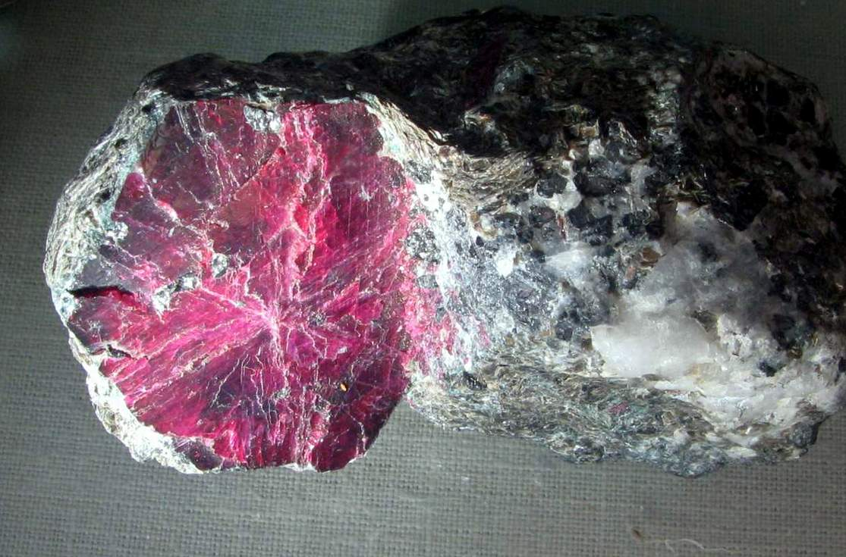
Раунд №6. Капітанський
Східний алмаз
Цей мінерал має назву східний алмаз, або корунд. Він чудово може послужити тим, хто прагне стати професіоналом у своїй діяльності. Фахівці вважають, що корунд просто необхідно носити школярам і студентам, оскільки він сприяє розвитку посидючості та кращому засвоєнню знань.
Сучасні дослідження показали, що мінерал містить два елементи: Алюміній і Оксиген. Маси цих елементів відносяться як 9:8. Визначте формулу цього мінералу.

Slide 9
Раунд №7. Домашні знахідки. Незвичайні оксиди

Slide 10
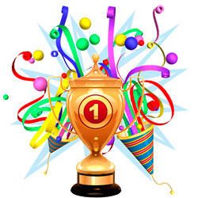
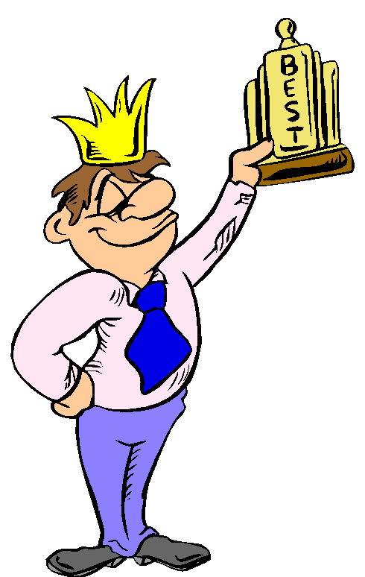
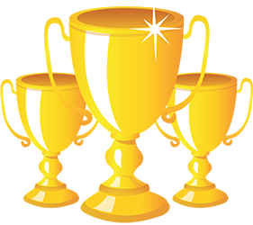
Раунд №8. Нагородження переможців

